Slide 1
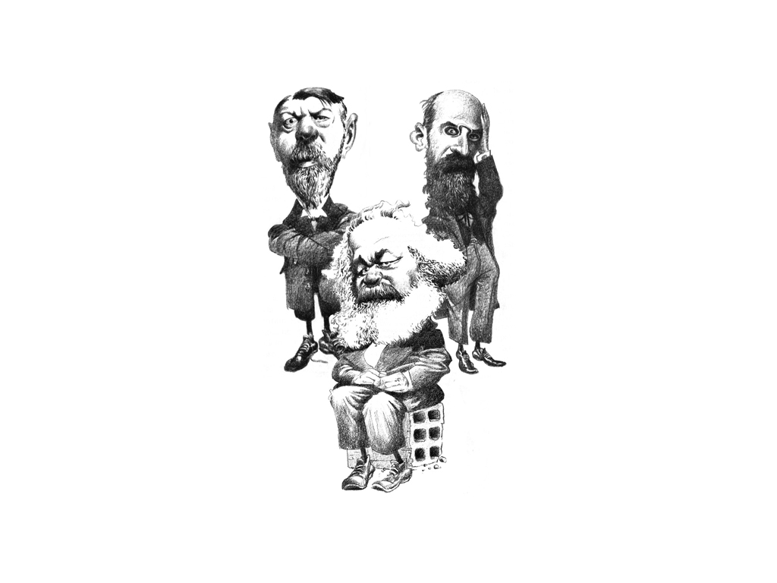

OS CLÁSSICOS DA SOCIOLOGIA : DURKHEIM
OS CLÁSSICOS DA SOCIOLOGIA : MARX, DURKHEIM E WEBER

Slide 2



Os Clássicos da Sociologia
No século XIX, três pensadores desenvolveram teorias buscando explicar a sociedade capitalista: Karl Marx , Emile Durkheim que continuou o positivismo de Augusto Comte e Max Weber . Estes três pensadores são denominados os clássicos da Sociologia.
1818-1883
1858-1917
1864-1920

Slide 3
Os Clássicos da Sociologia
Objeto da Sociologia
Método
Emile Durkheim (1857 – 1917)
Fato Social
Explicação
Max Weber (1864 – 1920)
Ação Social
Compreensão Social
Karl Marx (1818 – 1883)
Classes Sociais
Dialética

Slide 4
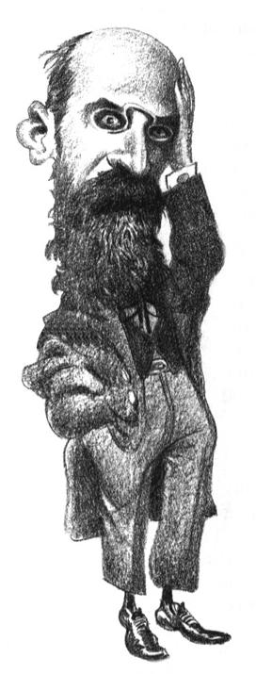
OS CLÁSSICOS DA SOCIOLOGIA
EMILE DURKHEIM
1857-1917

Slide 5
CONCEITOS BÁSICOS
FATO SOCIAL
COERÇAO SOCIAL
CONSCIÊNCIA COLETIVA
DIVISÃO SOCIAL DO TRABALHO
SOLIDARIEDADE MECÂNICA
SOLIDARIEDADE ORGÂNICA
DIREITO REPRESSIVO
NORMAL E PATOLÓGICO
DIREITO RESTITUTIVO
ANOMIA
SUICÍDIO

Slide 6
CONTEXTO HISTÓRICO
Vivendo no período que vai da segunda metade do século XIX até o final da Primeira Guerra Mundial foi contemporâneo dos acontecimentos significativos do período
Inicio da IIIª Republica na França
Progresso tecnológico
O capitalismo consolidado e suas contradições
Produtividade nas fábricas
Comuna de Paris(1871)
Sindicatos - Greves

Slide 7
CONTEXTO HISTÓRICO
Toda reforma social deve estar baseada no conhecimento prévio e científico da sociedade e não numa ação política
Preocupa-se com o estabelecimento de uma nova ordem social
Procurou conhecer a sociedade cientificamente com racionalidade, para que a ciência pudesse resolver as questões sociais
Com amplo conhecimento das Ciências Naturais, passa a ver a sociedade como um imenso corpo biológico.

Slide 8
Fato Social
Objeto
A preocupação em estabelecer para a Sociologia
1ªcontribuição
Metodo
Explicação
As Regras do Método Sociológico

Slide 9
“ Fato social é toda maneira de fazer, fixa ou não,suscetível de exercer sobre o indivíduo uma coação exterior;ou ainda, que é geral no conjunto de cada sociedade tendo ao mesmo tempo existência própria, independente de suas manifestações individuais.”
Fato Social
Fato social consiste em “maneiras coletivas de pensar, sentir e agir, exteriores ao indivíduo e dotadas de um poder de coerção em virtude do qual se lhe impõem”

Slide 10
por ser coletivo e estar presente em toda a sociedade
GENERALIDADE
CARACTERÍSTICAS DO FATO SOCIAL
EXTERIORIDADE
por se apresentar fora do individuo
por exercer uma força sobre o individuo, obrigando-o a se conformar com as maneiras de pensar, sentir e agir,
COERCITIVIDADE

Slide 11
MÉTODO
Independente de qualquer filosofia, visando apenas o principio da causalidade
Características do método
Garantia da objetividade
Um fato social só pode ser explicado por outro fato social

Slide 12
MÉTODO
Regra fundamental
Os fatos sociais devem ser tratados como coisas

Slide 13
MÉTODO
A explicação científica exige que o pesquisador mantenha certa distância e neutralidade em relação ao fato a ser estudado.
O sociólogo deve deixar de lado suas pré-noções, isto é, seus valores e sentimento pessoais. Não pode haver envolvimento afetivo ou interferência do sujeito em relação ao objeto.
Enfatiza a posição de neutralidade e objetividade que o pesquisador deve ter em relação à sociedade: deve descrever a realidade social sem deixar que suas idéias e opiniões interfiram na observação dos fatos sociais

Slide 14
CONSCIÊNCIA COLETIVA
Trata-se da idéia do que seja o psíquico social.
A consciência coletiva é objetiva (não vem de uma só pessoa), é exterior (é o que a sociedade pensa), age de uma forma coercitiva.
É, de certo modo a moral vigente da sociedade.
A consciência coletiva manifesta-se nos sistemas jurídicos, nos códigos legais, na arte, na religião, nas crenças, nos modos de sentir, nas ações humanas. Existe difundida na sociedade e é interiorizada pelos indivíduos.
Para Durkheim, a sociedade è mais do que a soma dos indivíduos e o todo (a sociedade) prevalece sobre as partes(os indivíduos).

Slide 15
A preocupação em estabelecer normas que justifiquem a manutenção da sociedade capitalista
2ª
contribuição
A Divisão do Trabalho Social

Slide 16
A Divisão do Trabalho Social
Em sua obra A Divisão do Trabalho Social procura compreender as repercussões da divisão do trabalho e do aumento do individualismo na integração social.
Durkheim tenta entender o funcionamento da sociedade da mesma forma que a Biologia entende o funcionamento de um corpo. Cada indivíduo tem uma função a cumprir que é importante para o funcionamento de todo o corpo social.

Slide 17
A Divisão do Trabalho Social
Divisão Social do trabalho vem a ser a especialização de funções entre os indivíduos de uma sociedade.
Quanto mais for especializada sua atividade, mais o membro de uma sociedade passa a depender dos outros membros.
Daí o efeito mais importante da divisão do trabalho não é o seu aspecto econômico (aumento de produtividade) mas a integração e a união entre os membros, que Durkheim denomina SOLIDARIEDADE.

Slide 18

SOLIDARIEDADE SOCIAL

Slide 19
SOCIEDADE PRE-CAPITALISTA
SOCIEDADE CAPITALISTA
Tradicional
Moderna
Não diversificada
Diversificada
Pré-industrial
Industrial
Semelhanças de funções: união
Especialização de funções: dependência
Simples
Complexa
Pouca divisão do trabalho
Muita divisão do trabalho
Causa da coesão social :
Solidariedade
Causa da coesão social :
Solidariedade
Solidariedade mecânica
Solidariedade orgânica

Slide 20
divisão do trabalho pouco desenvolvida
Não havia um grande número de especializações
As pessoas se uniam não porque dependiam do trabalho das outras
Solidariedade
Mecânica
Todos tinham a mesma religião, as mesmas tradições, os mesmos sentimentos, os mesmos valores
A consciência coletiva era forte e pesava sobre o comportamento de todos.
Predominava o Direito Repressivo (Penal) pois o crime feria os sentimentos coletivos.

Slide 21
Há divisão de trabalho porque há mais especialização de funções..
O que une as pessoas é a interdependência das funções sociais.
Solidariedade
Orgânica
A consciência coletiva é fraca pois é difusa, difundindo-se pelas diversas instituições
Predomina o Direito Restitutivo (Civil) , pois a função do Direito mais do que punir o criminoso, é restabelecer a ordem que foi violada.

Slide 22
As causa sociais do aumento da divisão do trabalho nas sociedade complexas decorre de uma combinação de fatores que envolvem : o volume populacional e a densidade natural e moral da população
um aumento do volume da população
Causas do aumento da divisão do trabalho
uma maior aproximação dos membros da sociedade no espaço físico
uma maior comunicação e interdependência dos indivíduos no espaço social

Slide 23
FATO PATOLÓGICO E ANOMIA
O crescente desenvolvimento da industria e da tecnologia faz com que Durkheim tivesse uma visão otimista sobre o futuro do capitalismo.
O capitalismo é uma sociedade perfeita, pois a maior divisão de trabalho aumenta a especialização de funções que aumenta a dependência, tendo maior solidariedade.
Como explicar os problemas sociais, tais como favela, criminalidade, suicídio, fome, miséria, poluição, desemprego?
A crise da sociedade é moral. Ou as normas estão falhando (fato patológico) ou há ausência de normas (anomia)

Slide 24
A sociedade, como todo organismo, apresenta estados normais e patológicos, saudáveis e doentios.
Fato Social Normal
quando se encontra generalizado na sociedade ou desempenha alguma função social importante.
aquele que se encontra fora dos limites permitidos pela ordem social e pela moral vigente
Fato Social Patolológico

Slide 25

Para Durkheim, um fenômeno quando agride os preceitos morais, pode ser considerado normal desde que encontrado na sociedade de forma generalizada desde que não coloque em risco a integração social..
Considerou o crime um fato social normal porque é encontrado em todas as sociedades e serve de parâmetro para a sociedade. Se o crime põe em risco a integração social é considerado patológico

Slide 26
Carência de regulamentação social, ausência de regras sociais. As crises econômicas e conflitos capital-trabalho se devem a uma situação de anomia..
Atribui essa crise moral às mudanças rápidas ocorridas na sociedade no final do século XIX e ao descompasso entre o avanço material e as normas morais e jurídicas.
ANOMIA
Ao estudar o suicidio, refere-se ao suicídio anômico que acontece devido ao enfraquecimento das regras morais.
Tal estado deanomia se deve à propria sociedade que apresenta uma situação de desregramento levando os indivíduos a pedrderem a noção dos fins individuais e dos limites

Slide 27

ANOMIA EM DURKHEIM
Aparece na análise que Durkheim faz do suicídio: as causas do suicídio seriam sociais, dependendo do maior ou menor grau de coesão social.

Slide 28
Três tipos de suicídio:
EGOÍSTA
Falta de integração
ALTRUÍSTA
Excesso de integração
ANÔMICO
Falta de limites e regras

Slide 29
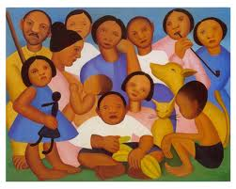
Direito e anomia
a coesão é garantida por um conjunto de princípios, ou seja, uma moral e um conjunto de regras e normas, ou seja ,o direito, porque todos se conhecem
Sociedade simples
A função do direito é punir aquele que, com suas transgressão, ofende todo o conjunto. É o que conhecemos por direito penal.

Slide 30

Precisamos ser solidários não porque somos iguais mas porque somos diferentes. A falta, o rompimento da regra não afeta o coletivo e sim as pessoas separadamente.
Sociedade complexa
A punição será dirigida para a devolução, `aquele que foi prejudicado, daquilo que lhe foi tirado. É o direito restitutivo.

Slide 31
CONCLUSÃO
Foi com Durkheim que a Sociologia passou a ser considerada propriamente uma ciência, dotada de um objeto especifico, os fatos sociais, e de uma metodologia.
Os problemas sociais não se resolveriam dentro de uma luta política e sim através da ciência, ou seja, da Sociologia.
Trata-se apenas de conhecer os seus problemas e de buscar uma solução científica para eles: curar as suas doenças.
A Sociologia tem por finalidade não só explicar a sociedade como também encontrar soluções para a vida social.

Slide 32
CONCLUSÃO
A tarefa da Sociologia é compreender o funcionamento da sociedade capitalista de modo objetivo, para observar, compreender e classificar as leis sociais, descobrir as que são falhas e corrigi-las por outras mais eficientes.
Durlkheim, ao lado de Marx e Weber, representa uma contribuição importante para a Sociologia e para as Ciências Sociais de modo geral. Sua construção metodológica permanece obrigatória aos pesquisadores do campo social,

